Slide 1
Container Station 軟體容器工作站
玩轉容器世界讓您創意無極限

Slide 2
大綱
何謂軟體容器 (container)
QNAP NAS: 最適運行平台
實際演示 - 軟體容器工作站
常見問題

Slide 3
軟體容器是什麼?

Slide 4
軟體容器概念小學堂
軟體容器技術是一個應用程式層級的虛擬化技術，共用底層 (kernel)，使容器化服務可以迅速移植到不同平台，大幅減低資源佔用，並增進執行速度。
APP 1
APP 2
bins/libs
bins/libs
APP 1
APP 2
APP 3
Guest OS
Guest OS
bins/libs
bins/libs
bins/libs
Hypervisor
Container Engine
Host Operating System
Operating System
infrastructure
infrastructure
Virtual Machines
Containers
Notes:
容器的運作不會模擬硬體資源，故相對於 VM，容器並沒有額外運行作業系統 (Guest OS)。簡而言之，容器就是虛擬化「應用程序及其相對應的環境」。
1.VM 的映像檔通常落在數 GB 至數十 GB 都有，而容器映像檔一般最大也才數百 MB。如此輕量級的特性，讓映像檔管理以及 App 的啟動、關閉流程皆方便迅速許多。
2.容器的移轉性強；只要在實體伺服器上安裝了 Docker，無論 Host OS 為任何作業環境，皆能正常運行容器化後的應用程序。
3.容器擁有不可變的特性，意指只要 App 能正常運作一次，未來不必擔心系統環境變動造成 App 出錯。
4.透過 Docker 容器引擎，容器的開發、管理與運行非常簡易，因此實踐 DevOps 的運作 (Development + Operation)，解決以往常見開發與維運立場不一的問題。
看需求選擇 VM 或是 Container
在選擇使用容器或虛擬機時，有些很關鍵的因素必須深入考量，其中， App 所運作的環境便尤其重要。前面提及容器不可變之特性，雖然非常有利於 App 的運行，但同時也意味著將無法隨意修改系統環境。如此一來，若維運人員需要升級或更動系統設置 (System Configuration) 時，則會遇到不少麻煩，通常也必須由開發人員協助深入改寫程序。反之，在使用 VM 的情況下，維運人員將能夠相對輕易地管理系統環境。

Slide 5
軟體容器應用盛行
全球開發和維運人員幾乎都有使用軟體容器的技術
快速啟動與部署:
利用容器技術將每臺裸機定義成單一運算單位，加速應用程式的部署、更新及維運工作，只需數十分鐘就可搞定萬臺伺服器部署工作。
提升維運效率:
重啟一臺伺服器基本所需的時間至少需數分鐘，但重啟軟體容器只要數秒鐘。再者，更新也變得更為簡單，只要準備更新所需要的容器映像檔後就可以執行，降低開發人員更新的難度。
Notes:
維運：開發與維運之間的效率，透過容器技術大幅降低開發時間與快速應變市場反應

Slide 6
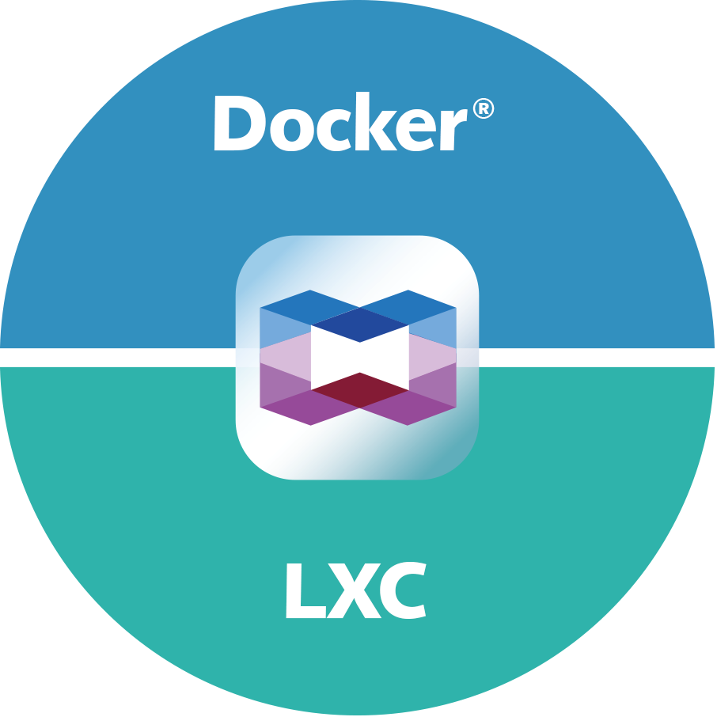
QNAP NAS: 最適運行平台
如此好用的容器技術， QNAP NAS 早已準備好！獨家優勢：LXC 與 Docker® 雙支援。
效率、隱私保護
彈性網路設定
支援 GPU 加速運算

Slide 7
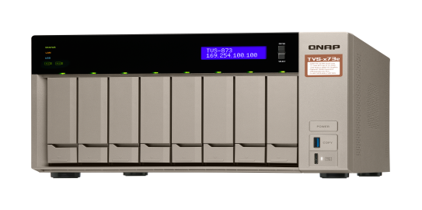
最適平台：隱私、效率
私有雲上開發和執行享有隱私保護
全盤掌握容器和私有雲伺服器運作
最佳化儲存和管理大量資料
Notes:
公有雲收費模式複雜
隱私權和資安規範等都是潛在議題

Slide 8
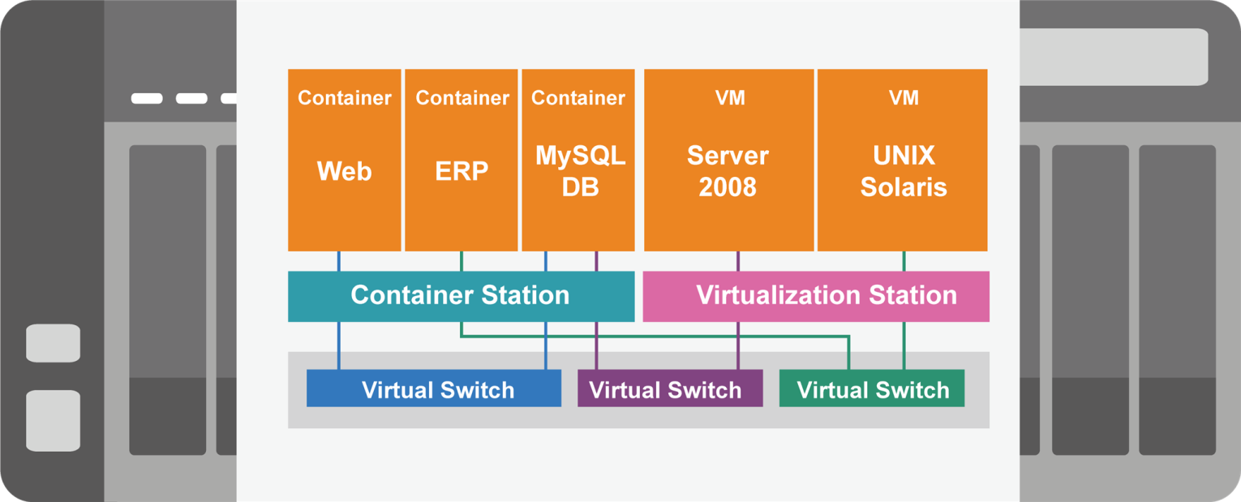
最適平台：彈性網路設置
支援主機 (Host)、橋接 (Bridged) 和 NAT 模式。
透過虛擬交換器和虛擬機混合使用，建立客製化應用環境。

Slide 9
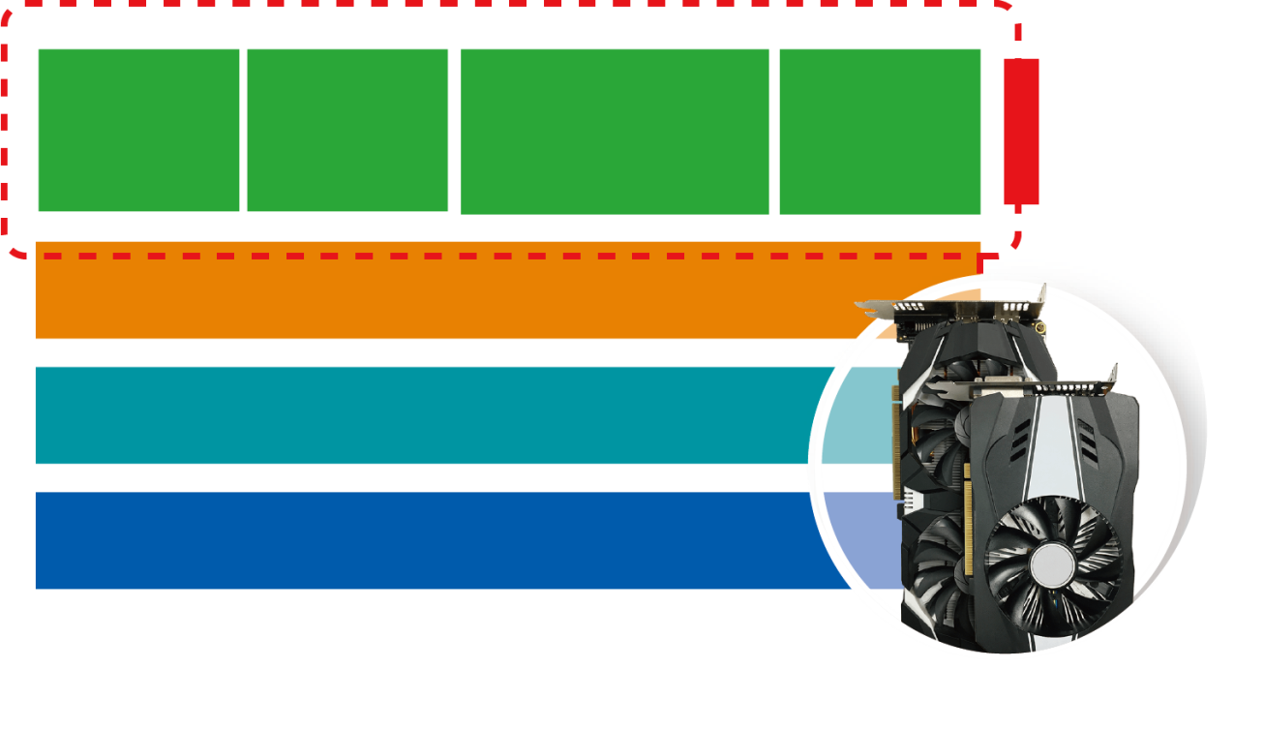
最適平台：GPU 加速運算
結合 QNAP NAS 支援外接顯示卡 (NVIDIA®)，利用 GPU 運算大幅提升人工智慧 (QuAI) 相關容器應用效能。
CNTK
MXNet
TensorFlow
Caffe
QuAI Containers
Container Station 1.8
GPU Card
QTS 4.3.4
QNAP NAS + GPU
* 支援機種： TS-x77, TS-1685

Slide 10
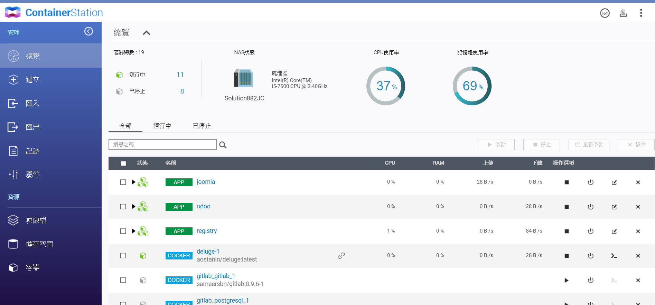
馬上體驗軟體容器工作站!

Slide 11
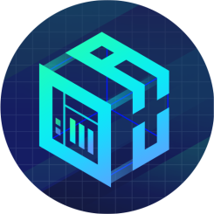
軟體容器工作站
直覺的圖像化管理
總覽所有軟體容器，包含各項容器資訊
內建 Docker® Hub 線上市集
直接搜尋、隨選下載
人工智慧、物聯網、及常用容器推薦
一鍵安裝精靈，幫助您快速設定參數並建立容器
支援 Docker Compose YAML 格式建立應用程式
匯入匯出容器輕鬆轉移
由 PC 或 NAS 匯入映像檔或容器
可匯出映像檔或容器至 NAS 做備份

Slide 12
直覺的圖像化管理

Slide 13
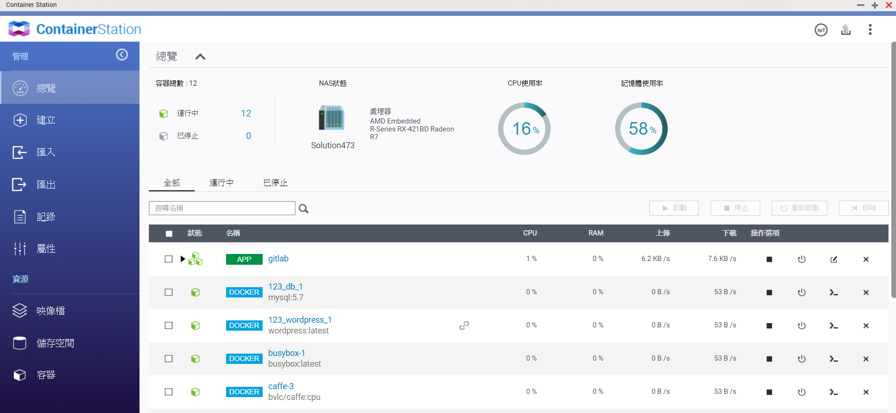
總覽所有的軟體容器以及各式管理工具
容器總數、運行中容器數量、停止的容器數量
處理器型號
CPU 和記憶體使用率百分比
停止、重啟、編輯、終端機或移除容器
容器網頁連結
上傳和下載速度

Slide 14
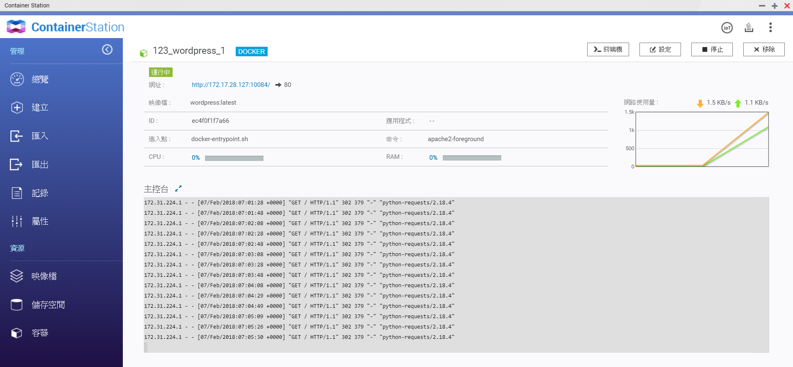
輕鬆查看每個軟體容器的詳細資訊
使用者介面網址
映像檔名稱、ID、進入點、命令、CPU/RAM 資源使用量
進入終端機和查看容器設定
網路使用量
主控台

Slide 15
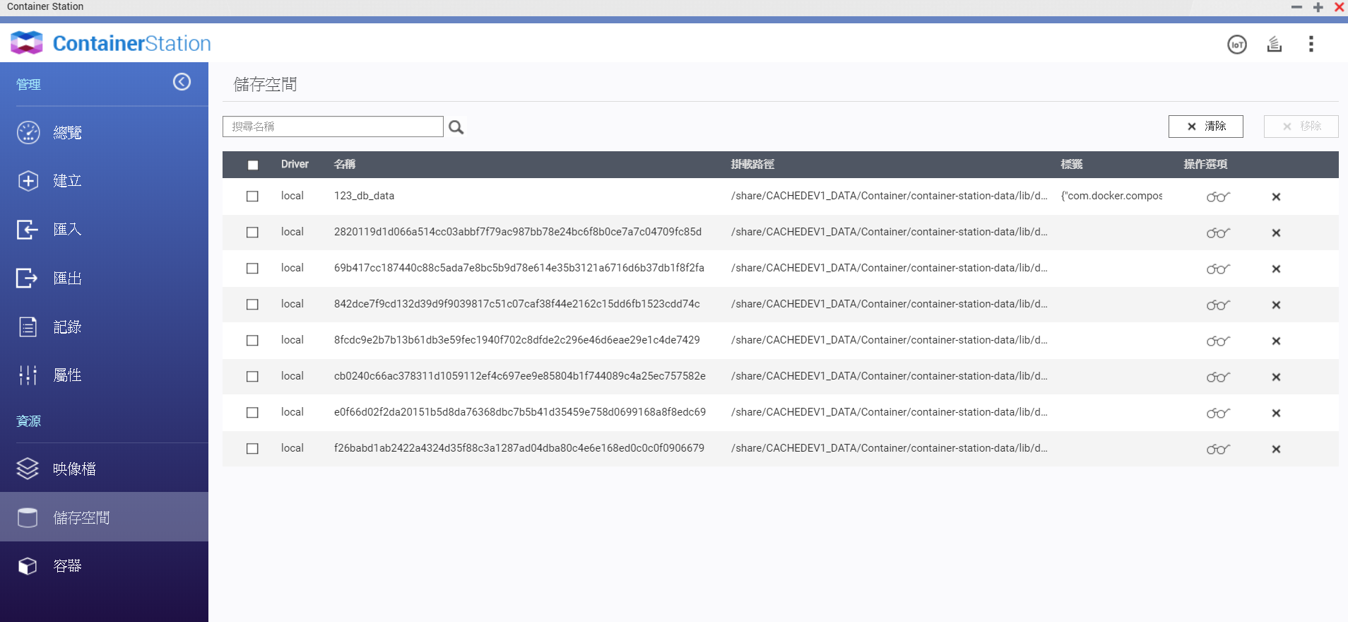
清楚的容器儲存空間 (Volume) 資訊
Volume 名稱
掛載路徑
標籤
使用的軟體容器

Slide 16
內建 Docker® Hub 線上市集

Slide 17
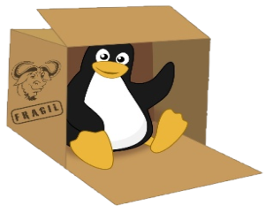
直接搜尋、隨選下載
人工智慧、物聯網、及常用的 LXC / Docker 容器。

Slide 18
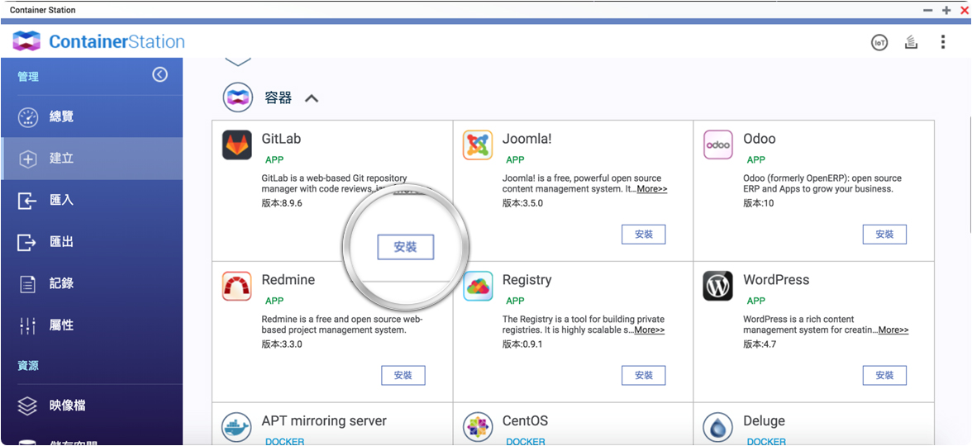
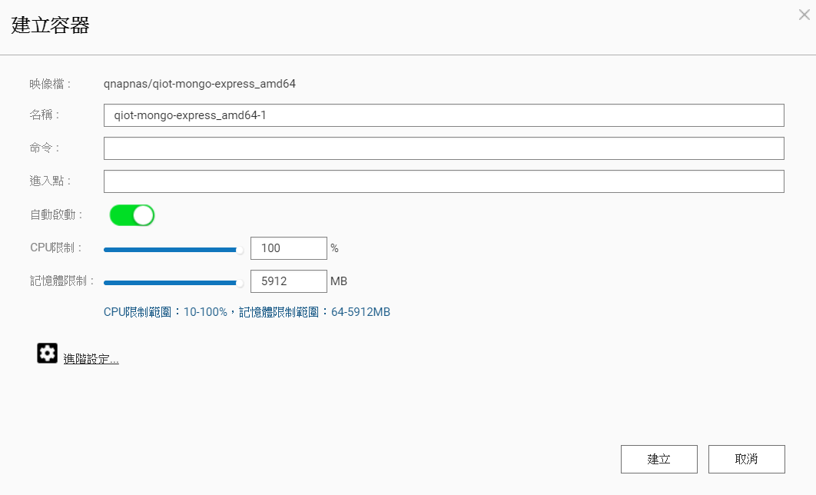
一鍵安裝、快速建立容器

Slide 19
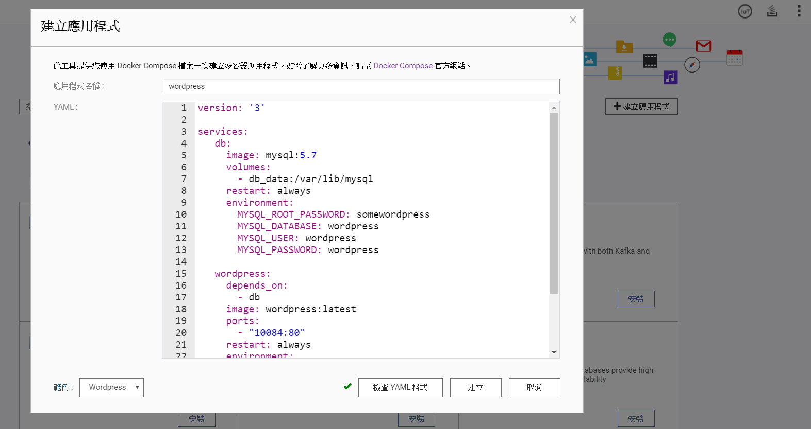
支援 Docker Compose YAML 調整
快速調整應用程式所使用之容器。

Slide 20
匯入匯出容器
輕鬆備份

Slide 21
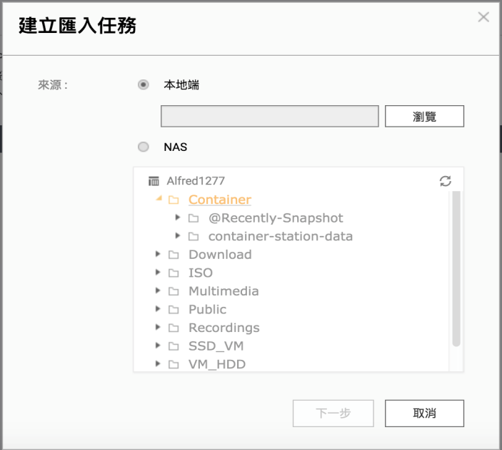
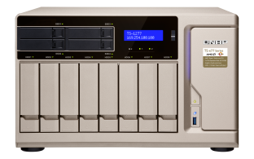
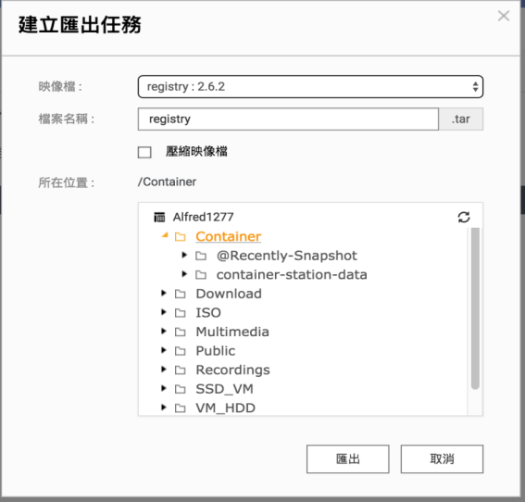
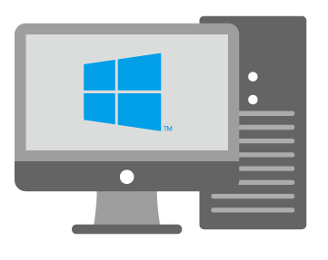
由 PC 端或 NAS 匯入映像檔及 匯出映像檔或容器至 NAS 做備份
匯入/匯出
匯入

Slide 22
實際演示
Notes:
總覽
建立容器 (安裝精靈、GPU 擴充)
匯入匯出
紀錄
屬性 (網段、倉庫伺服器、應用程式倉庫、憑證)
映像檔
儲存空間
虛擬交換器結合 VM 應用

Slide 23
常見問題解答
Q1
Docker® Engine 支援版本？
A: Docker® Engine 在 Container Station 1.8 中將升級至 17.07。
Q2
如何變更網路模式？
A: 支援已建立的容器切換網路模式：橋接式、NAT。
選擇 [容器] > [設定] > [進階設定] > [網段]

Slide 24
常見問題解答
Q3
如何使用外接顯示卡搭配 QuAI？
A: 前往 QTS 桌面 [控制台] > [硬體設定] > [顯示卡] 中將 GPU 資源切給 QTS Mode (HD Station/Linux Station/Transcoding) ，即可建立並利用 GPU 資源運行 AI-GPU 容器。
。
Q4
容器配置的 CPU 百分比是如何計算？
A: 配置的百分比代表每一顆實體 CPU 核心能使用的百分比。例如：擁有8 核心的處理器，設定 50 %，則每顆實體核心最多只能使用 50 % 運算效能。

Slide 25
常見問題解答
Q5
如何從網際網路連接至軟體容器？
A: 您可以選擇網路模式 “Bridged” 或 “Host” 的模式，並在您所屬的網路環境中啟用連接埠轉址。一般來說，您可至路由器上設定對應 WAN IP 位址轉址至軟體容器 IP 位址的連接埠上。
Q6
為何 ARM 機種推薦的映像檔中沒有 Ubuntu 16.04?
A: 將於三月底提供並上線。

Slide 26
加入 qnap 應用軟體開發

Slide 27
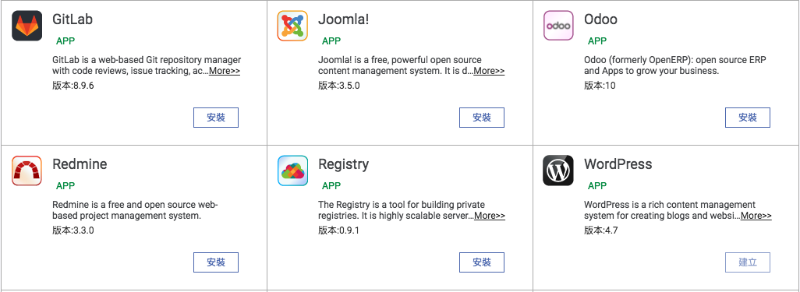
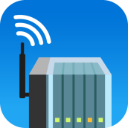
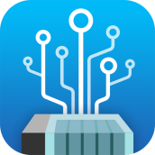
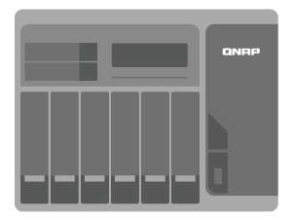
加入 QNAP 開發應用程式
現在，您可以利用軟體容器來打造 QNAP 應用程式！

Slide 28
完整 NAS App 開發支援
相關功能支援：
檔案管理
帳號與用戶管理
儲存管理
系統設定
參考文件資源：
API 文件
開發指南
編譯工具 (Toolchains)
常見問題
支援服務

Slide 29
實際展示相關開發文件

Slide 30
支援機種
Container Station 1.8
可於 QTS 4.3.0 至 4.3.4 版本 App Center 中取得。
用於安裝 1 GB 以上（含）記憶體的機種：
x86 機種: TS-x51、TS-x51+、TS-x51A、TS-x53、TS-x53A、TS-x53B、TBS-453A、 TS-x55 、 TS/TVS-x63、TVS-x70、TVS-x71、 TS-x73 、 TS/SS-x79、TS/TVS-x80、TVS-x82 系列、 TVS-x77 系列、 TS-1685 和 TDS-16489U
ARM 機種 TS-x28、TS-x31P、TS-x31X、TS-1635、TS-x31+ 系列。

Slide 31
是您最好的選擇
Container Station
軟體容器工作站

